Slide 1
KIỂM TRA BÀI CŨ
Câu1: Tên tác phẩm “Hoàng Lê Nhất Thống Chí”
đúng với nghĩa nào sau đây?
a. Vua Lê nhất định thống nhất đất nước.
b. Ý chí thống nhất đất nước của vua lê.
c. Ghi chép việc vua Lê thống nhất đất nước.
d. Ý chí trước sau như một của vua Lê.
Câu 2: Ýnào nói đúng nhất nội dung của hồi mười bốn:
a. Ca ngợi hình tượng người anh hùng Nguyễn Huệ.
b. Nói lên sự thảm bại của quân tướng nhà Thanh.
c. Nói lên số phận bi đát của vua Lê Chiêu Thống.
d. Cả a, b, c đều đúng.
c
d

Slide 2
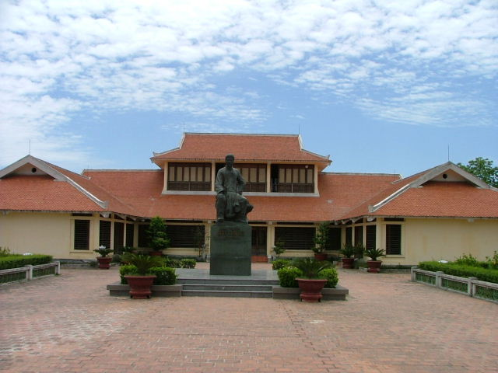
Tiết 21,22
TRUYỆN KIỀU
CỦA NGUYỄN DU
Đau đớn thay phận đàn bà
Lời rằng bạc mệnh cũng là lời chung

Slide 3
Tiết 21, 22: TRUYỆN KIỀU CỦA NGUYỄN DU
I.Tác giả Nguyễn Du.
1.Thời đại
2.Cuộc đời
3.Con người
4.Sự nghiệp sáng tác
II.Tác phẩm truyện Kiều
1.Nguồn gốc
2.Thể loại
3.Ý nghĩa nhan đề
4.Tóm tắt
5.Giá trị nội dung và nghệ thuật.

Slide 4
Tiết 21 , 22 : TRUYỆN KIỀU CỦA NGUYỄN DU
I.Tác giả Nguyễn Du.
THẢO LUẬN NHÓM 3 PHÚT
Nhóm 2
Cuộc đời
Trình bày tiểu sử tác giả? ( tên tuổi, quê quán, xuất thân, những biến động của gia đình...)
Nhóm 3
Con người
Nêu những nét chính về con người của Nguyễn Du ?
Nhóm 1
Thời đại
Bối cảnh của thời đại mà tác giả sống có những điểm gì cần chú ý?
Nhóm 4
Sự nghiệp sáng tác
Những tác phẩm nào làm nên tên tuổi của đại thi hào?

Slide 5
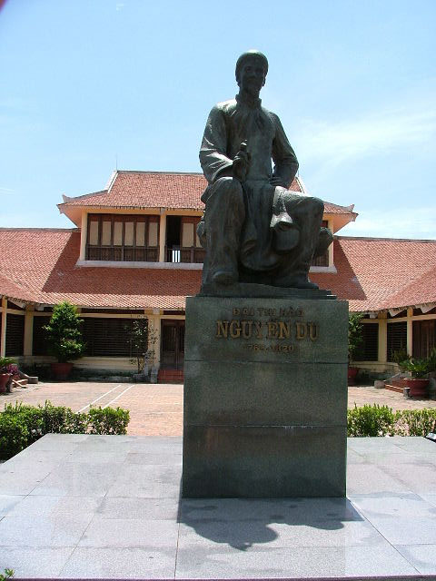
Tiết 21 , 22 : TRUYỆN KIỀU CỦA NGUYỄN DU
I.Tác giả Nguyễn Du
- Đầy biến động dữ dội của giai đoạn cuối thế kỉ XVIII – đầu thế kỉ XIX.
- Chế độ phong kiến Việt Nam khủng hoảng trầm trọng, phong trào nông dân khởi nghĩa nổi lên khắp nơi.
->Thời đại ảnh hưởng lớn đến cuộc đời và con người của Nguyễn Du.
2.Cuộc đời:
-Nguyễn Du ( 1765 – 1820)
-Tên tuổi: Tên chữ là Tố Như, hiệu là Thanh Hiên.
-Quê quán: Tiên Điền, Nghi Xuân, Hà Tĩnh.
-Xuất thân: gia đình đại quý tộc, nhiều đời làm quan.
1.Thời đại:

Slide 6
Tiết 21 , 22 : TRUYỆN KIỀU CỦA NGUYỄN DU
I.Tác giả Nguyễn Du.
1.Thời đại
2.Cuộc đời:
-Sống phiêu bạt nhiều năm liền trên đất Bắc
-Năm 1802, Nguyễn Ánh lên ngôi , ông buộc phải ra làm quan bất đắc dĩ cho triều Nguyễn.
-Được cử làm chánh sứ sang Trung Quốc.
->Cuộc đời có nhiều thăng trầm.
3.Con người:
-Có vốn tri thức sâu rộng, am hiểu văn hóa dân tộc và văn chương Trung Quốc.
-Vốn sống rất phong phú, từng trải
-Có sự đồng cảm sâu sắc với nỗi khổ con người.
->Nguời có trái tim nhân hậu, giàu lòng yêu thương con người.

Slide 7
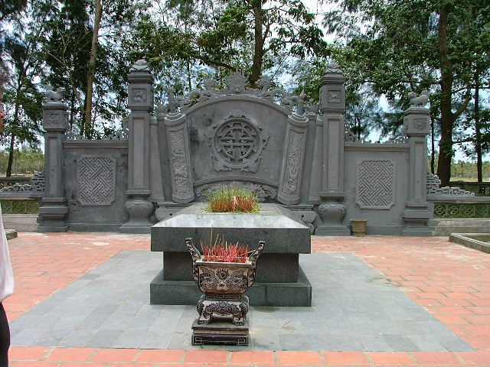
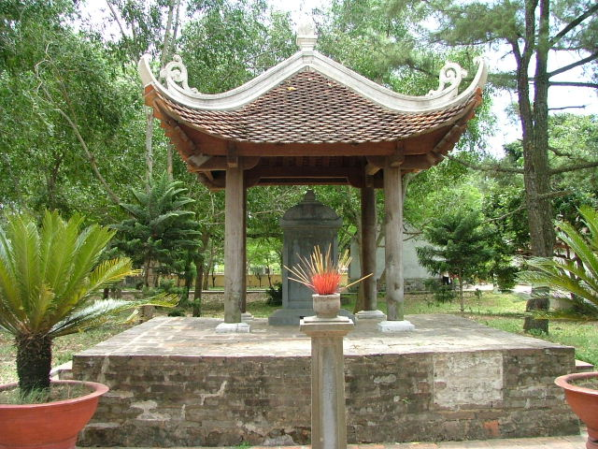
Moä Nguyeãn Du taïi Nghi Xuaân – Haø Tónh
Ñeàn thôø taïi khu di tích Nguyeãn Du
Toaøn caûnh khu di tích Nguyeãn Du

Slide 8
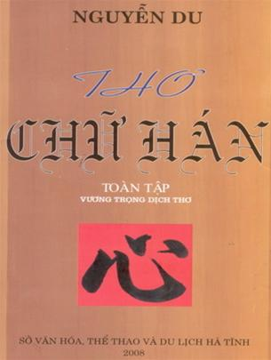
Tiết 21 , 22 : TRUYỆN KIỀU CỦA NGUYỄN DU
I.Tác giả Nguyễn Du
1.Thời đại
2.Cuộc đời
3.Con người
4.Sự nghiệp văn học
a.Thơ chữ Hán: Gồm 3 tập với 243 bài
-Thanh Hiên thi tập
-Nam trung tạp ngâm.
-Bắc hành tạp lục
b.Chữ Nôm:
-Đoạn trường tân thanh (Truyện Kiều)
-Văn chiêu hồn (Văn tế thập loại chúng sinh)
->Đại thi hào của dân tộc, danh nhân văn hóa của thế giới.

Slide 9
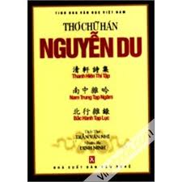
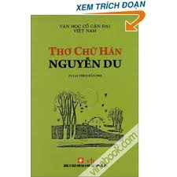

Slide 10
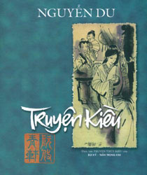
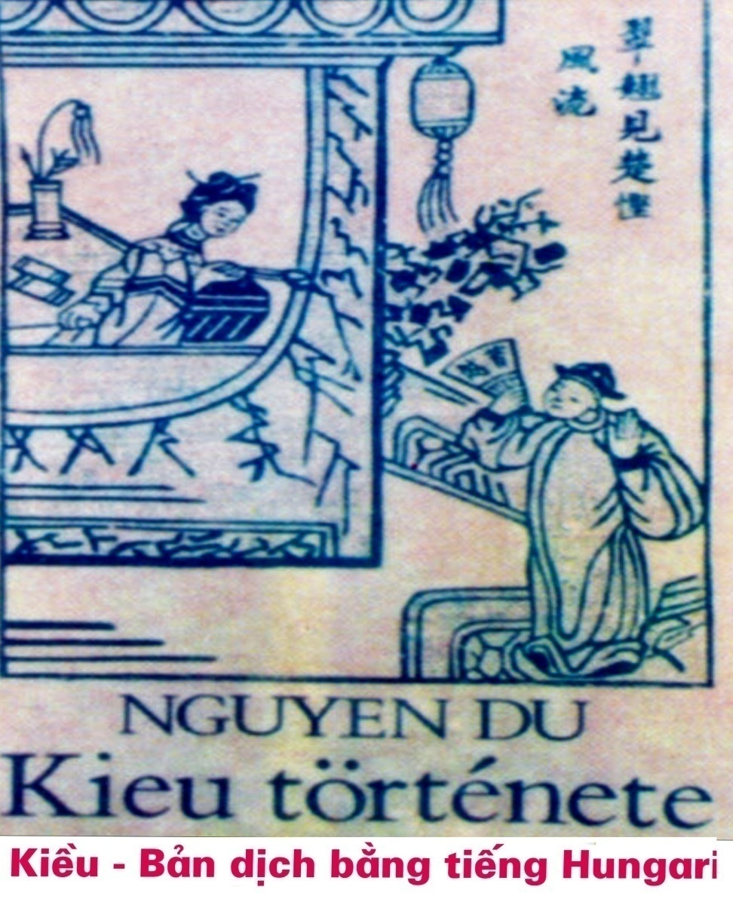
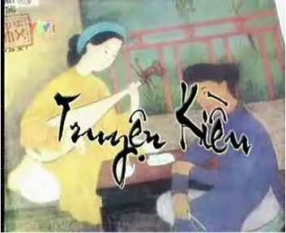
Nhöõng phieân baûn veà Truyeän Kieàu

Slide 11
Tiết 21: TRUYỆN KIỀU CỦA NGUYỄN DU
I.Tác giả Nguyễn Du
II.Tác phẩm Truyện Kiều
1.Nguồn gốc
-Dựa theo cốt truyện Kim Vân Kiều truyện – Thanh Tâm Tài Nhân (Trung Quốc)
2.Thể loại:
-Truyện thơ Nôm bác học
3.Ý nghĩa nhan đề
-Đoạn trường tân thanh: tiếng kêu mới về nỗi đau thương đứt ruột.

Slide 12
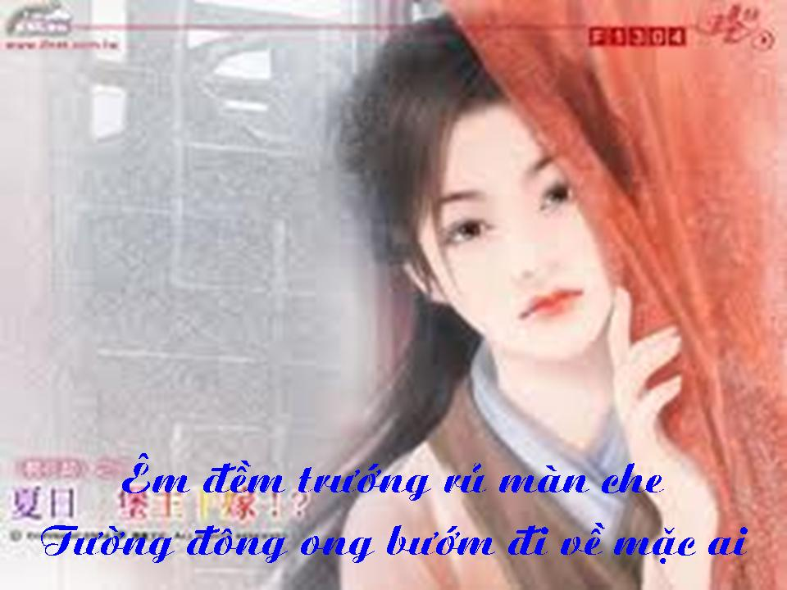
Tiết 21 , 22 : TRUYỆN KIỀU CỦA NGUYỄN DU
I.Tác giả Nguyễn Du
II.Tác phẩm Truyện Kiều
1.Nguồn gốc
2.Thể loại
3.Ý nghĩa nhan đề
4.Tóm tắt tác phẩm:
-Phần thứ nhất: Gặp gỡ và đính ­ước

Slide 13
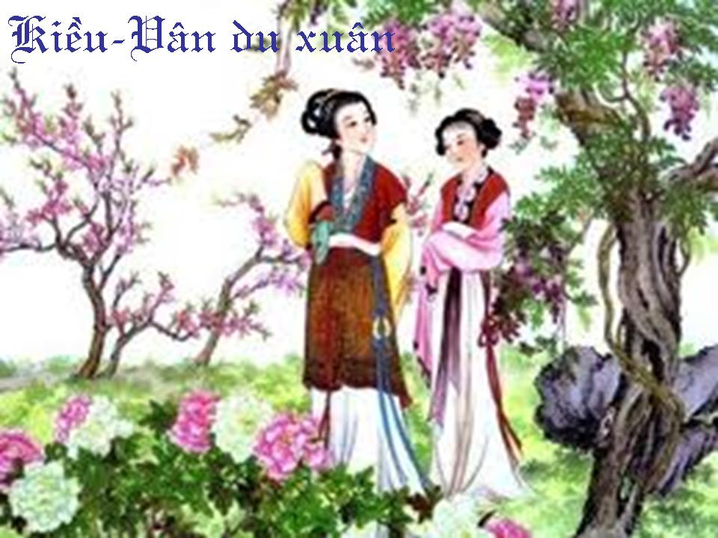

Slide 14
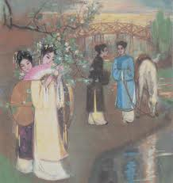

Slide 15
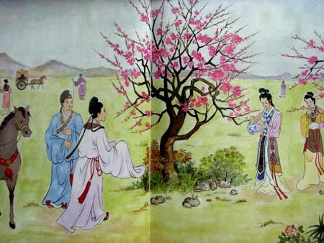

Slide 16
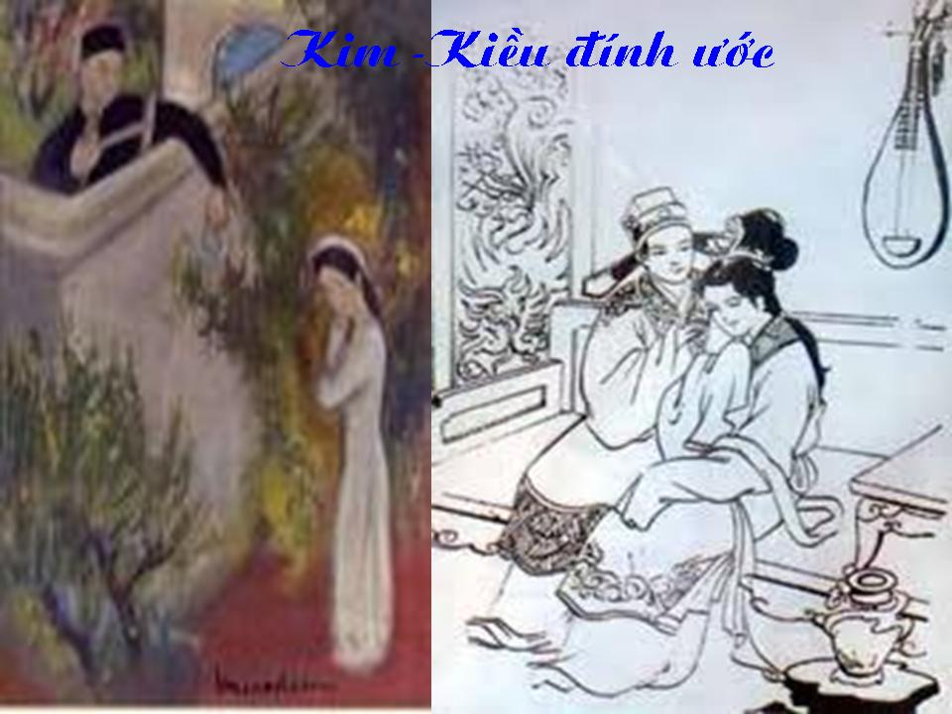

Slide 17
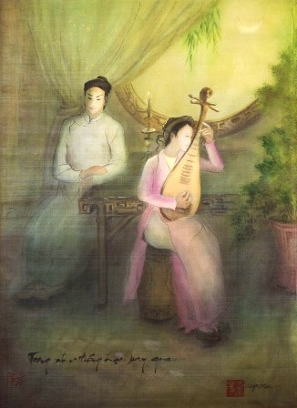

Slide 18
Tiết 21 , 22 : TRUYỆN KIỀU CỦA NGUYỄN DU
I.Tác giả Nguyễn Du
II.Tác phẩm Truyện Kiều
1.Nguồn gốc
2.Thể loại
3.Ý nghĩa nhan đề
4.Tóm tắt tác phẩm:
-Phần thứ nhất: Gặp gỡ và đính ­ước (câu 1 - 568)
-Phần thứ hai: Gia biến và lưu lạc (câu 569 - 2738)

Slide 19
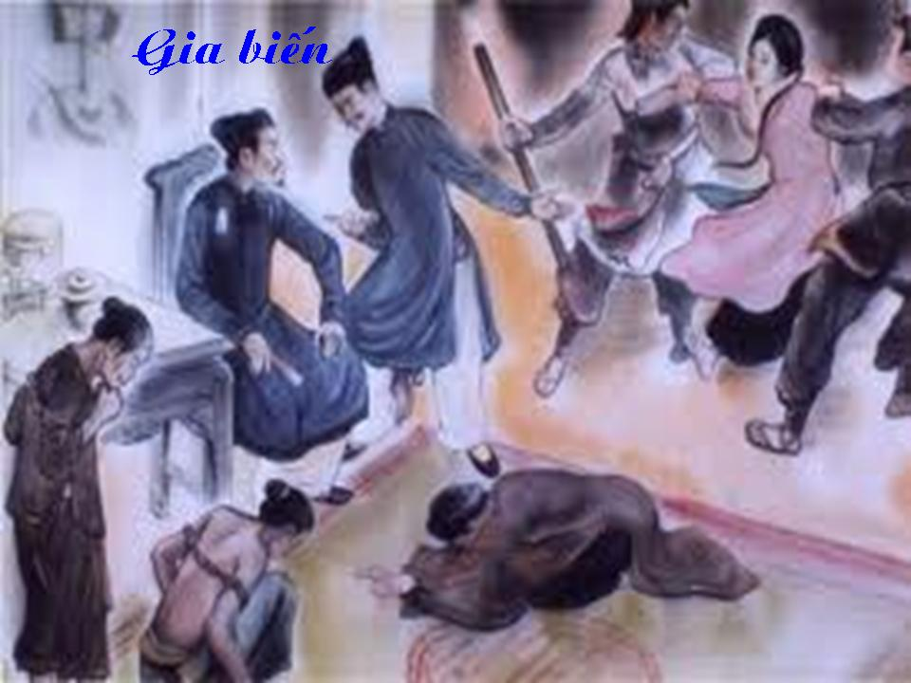

Slide 20
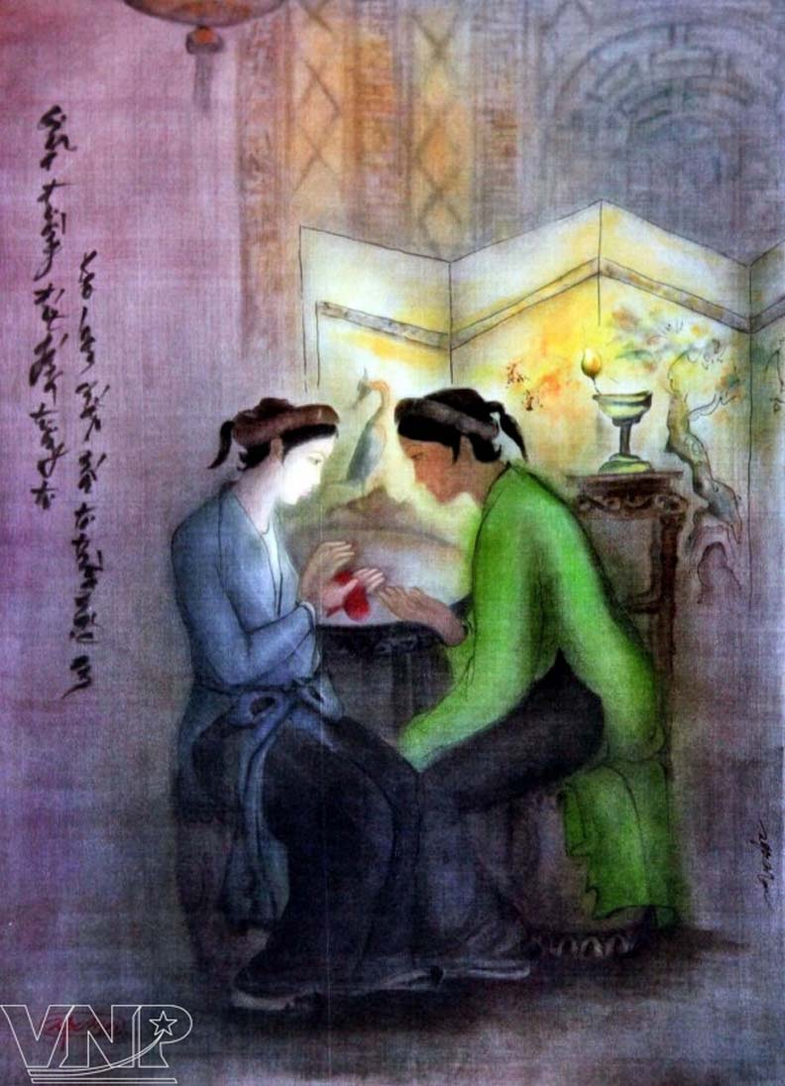

Slide 21
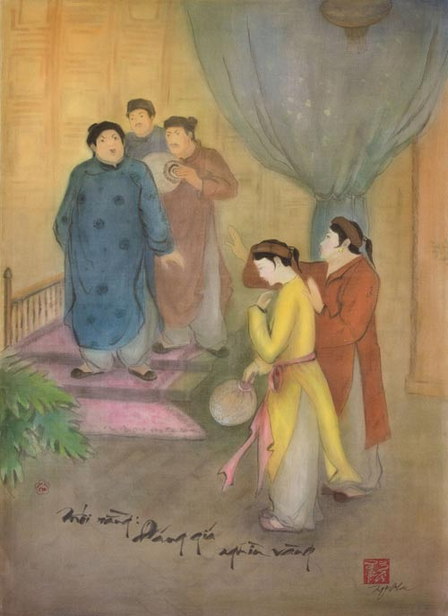

Slide 22
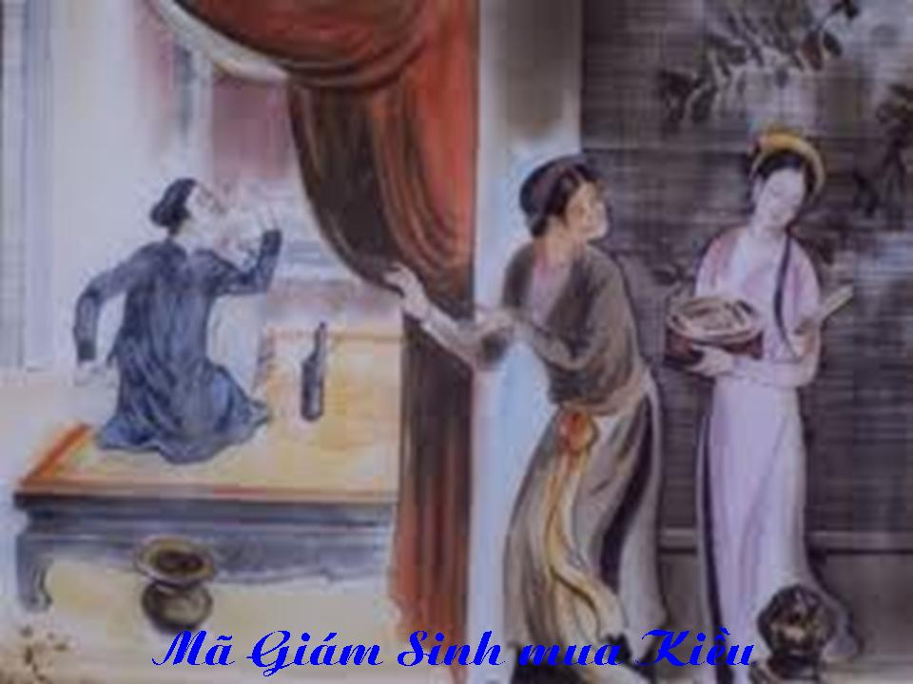

Slide 23
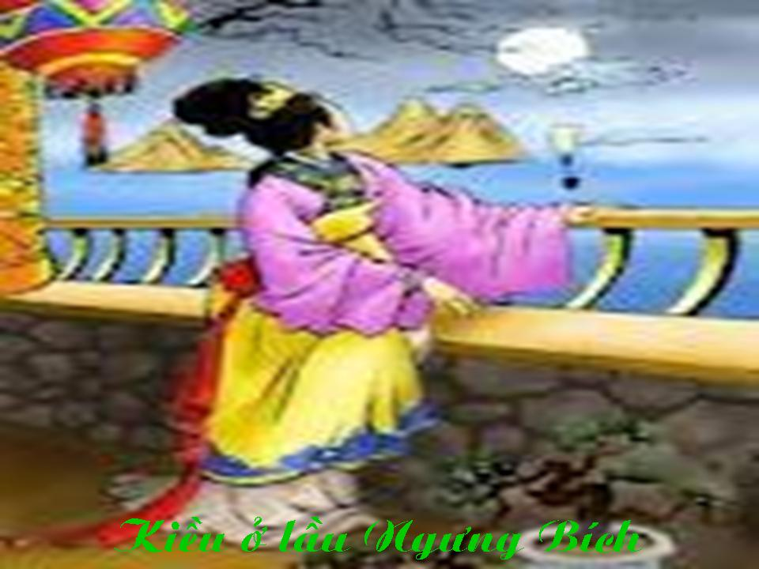

Slide 24
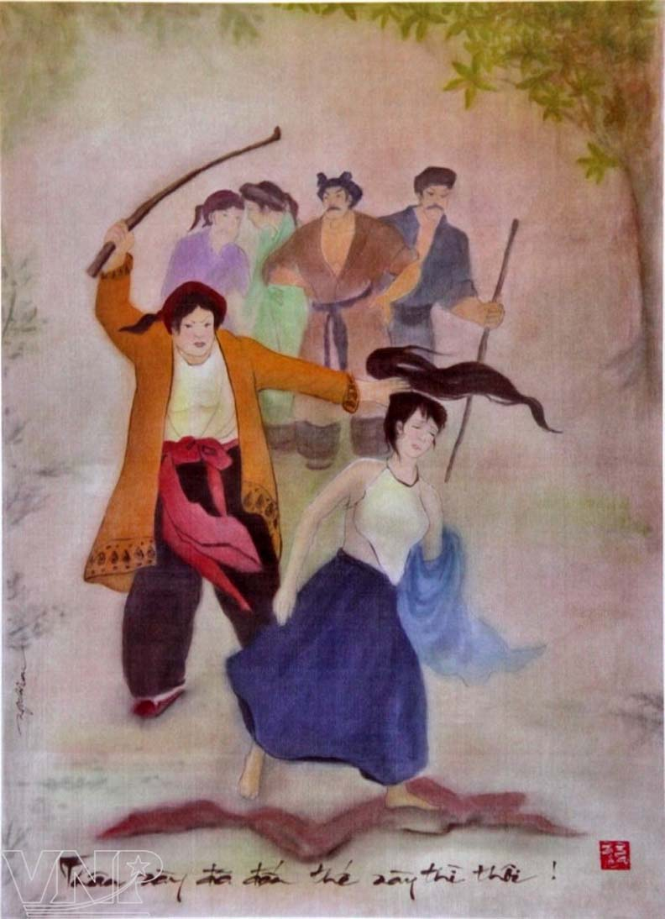

Slide 25
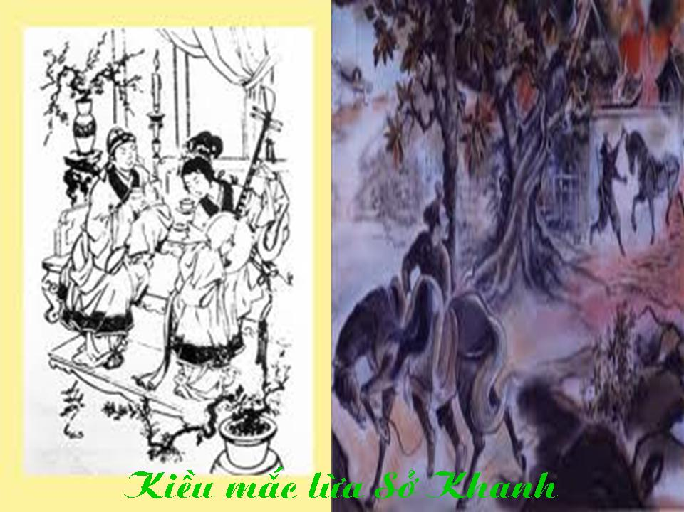

Slide 26
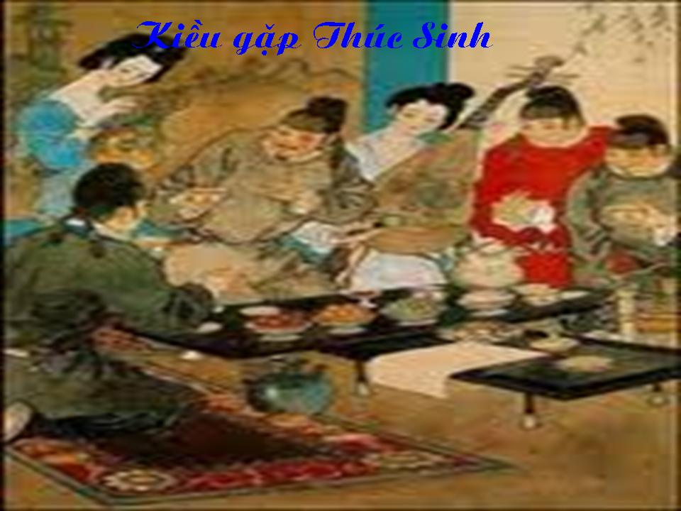

Slide 27
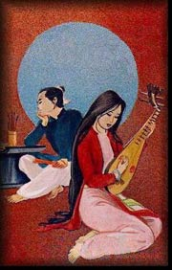

Slide 31
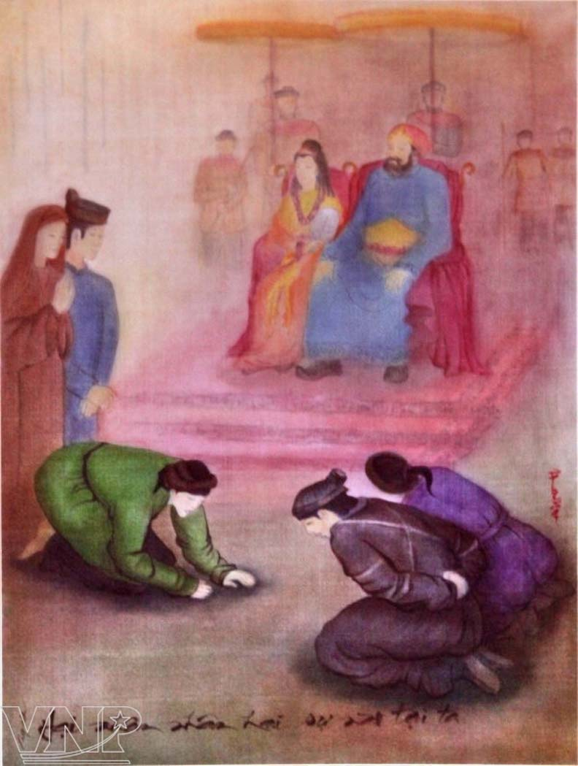

Slide 32
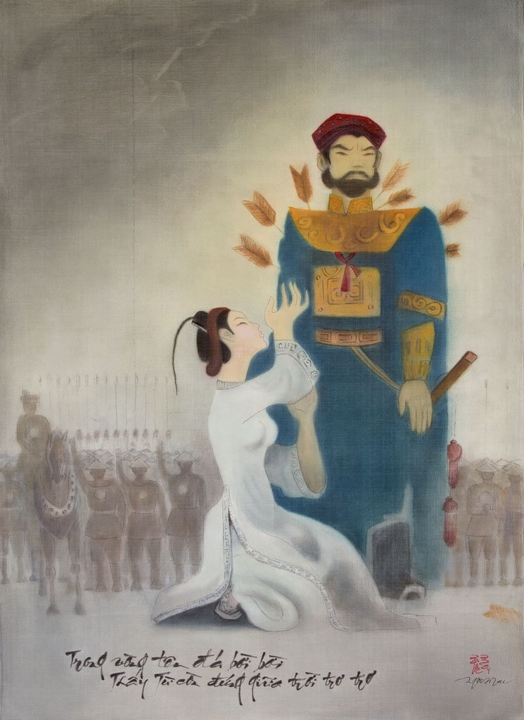

Slide 33
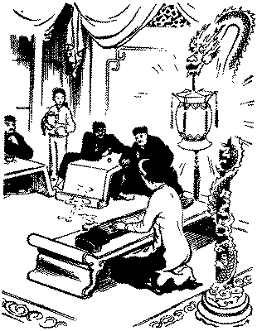

Slide 35
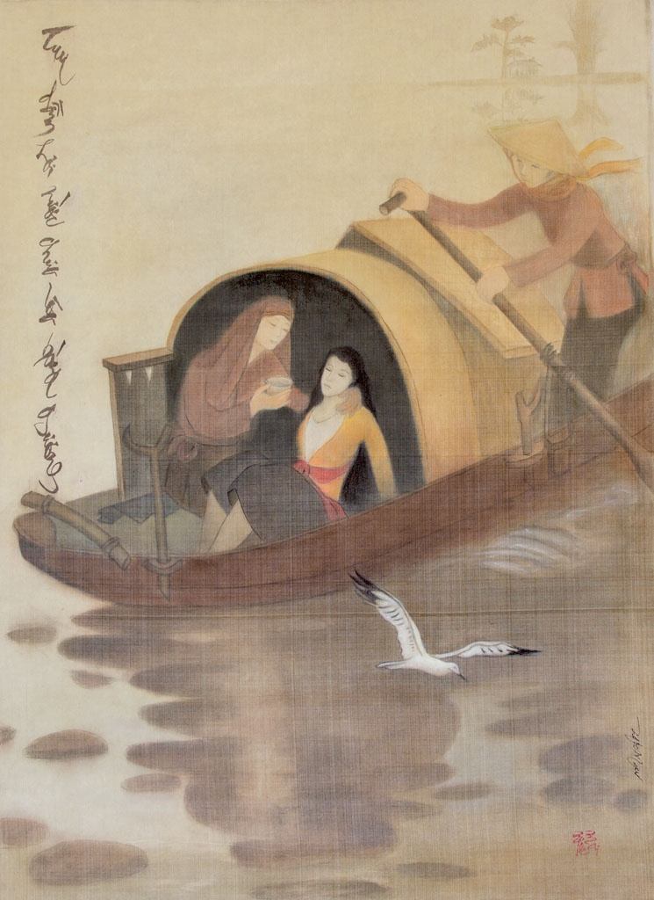

Slide 37
Tiết 21 , 22 : TRUYỆN KIỀU CỦA NGUYỄN DU
I.Tác giả Nguyễn Du
II.Tác phẩm Truyện Kiều
1.Nguồn gốc
2.Thể loại
3.Ý nghĩa nhan đề
4.Tóm tắt tác phẩm:
-Phần thứ nhất: Gặp gỡ và đính ­ước (Câu 1 - 568)
-Phần thứ hai: Gia biến và lưu lạc (câu 569 - 2738)
-Phần thứ ba: Đoàn tụ (Câu 2739 – 3254)

Slide 38
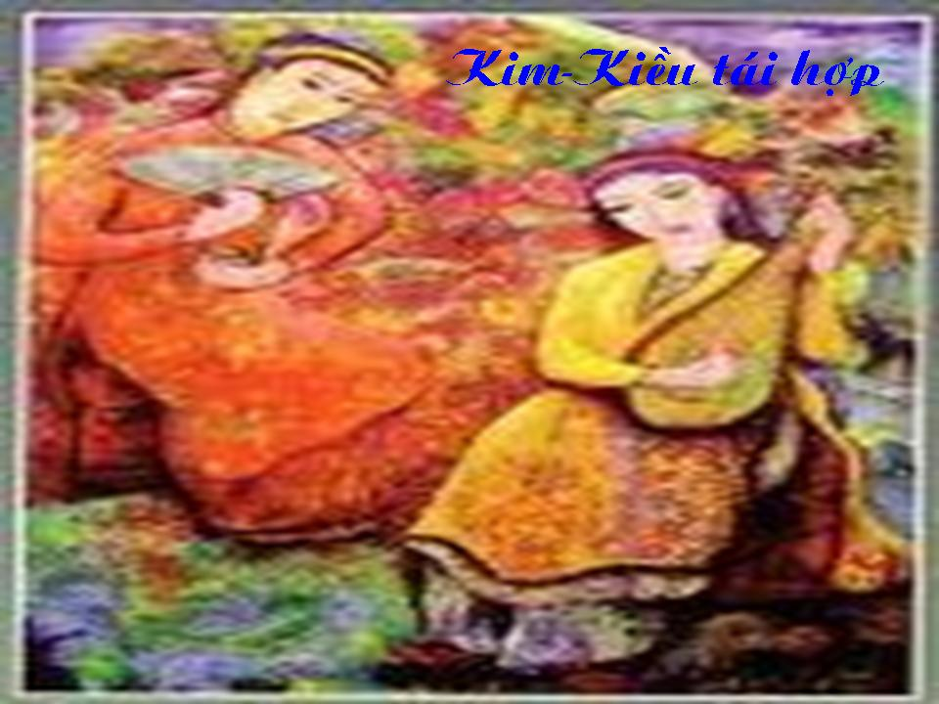

Slide 39
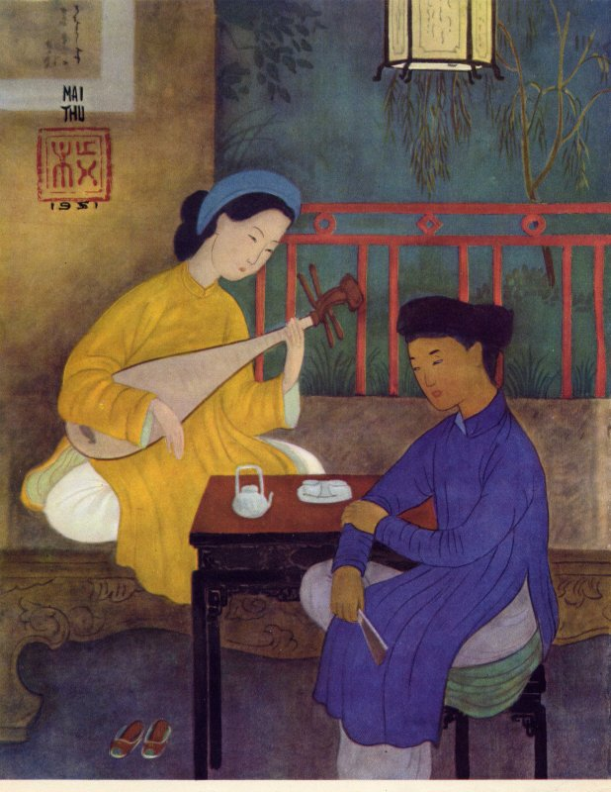

Slide 40
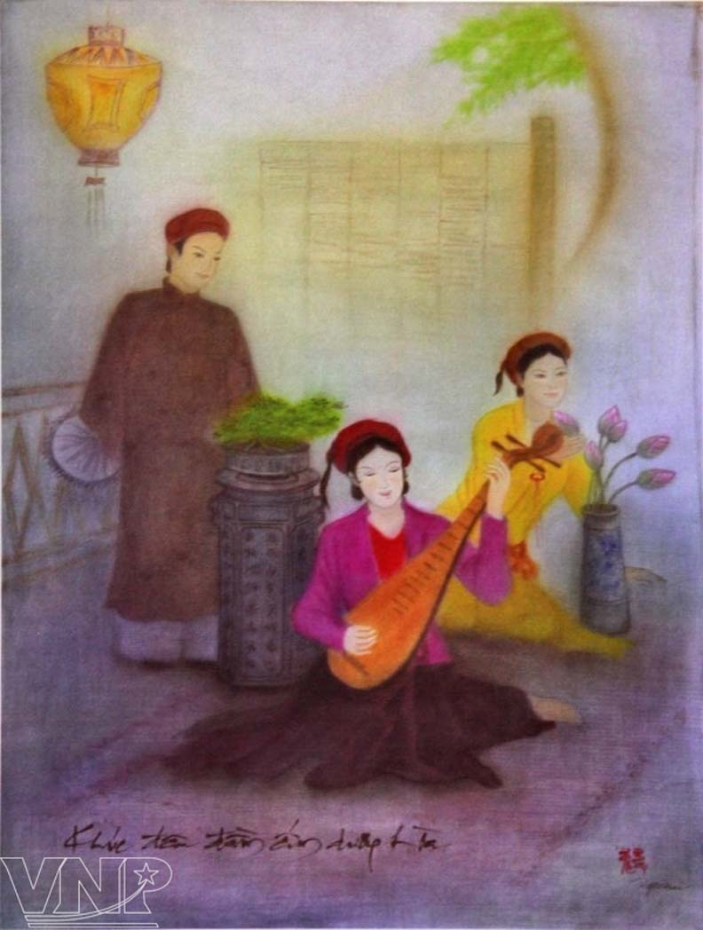

Slide 41
Tiết 21 , 22 : TRUYỆN KIỀU CỦA NGUYỄN DU
I.Tác giả Nguyễn Du
II.Tác phẩm Truyện Kiều
1.Nguồn gốc
2.Thể loại
3.Ý nghĩa nhan đề
4.Tóm tắt tác phẩm
5.Gi¸ trÞ néi dung vµ nghÖ thuËt
a.Về nội dung:
*Giá trị hiện thực:
- Là bức tranh hiện thực về một xã hội phong kiến bất công, tàn bạo
- Số phận đau khổ, bất hạnh của con người, đặc biệt là người phụ nữ
*Giá trị nhân đạo:
- Niềm thương cảm sâu sắc trước những đau khổ của con người.
- Sự tố cáo, lên án các thế lực tàn bạo.
- Trân trọng, đề cao tài năng, nhân phẩm, những khát vọng của con người

Slide 42
Tiết 21: TRUYỆN KIỀU CỦA NGUYỄN DU
I.Tác giả Nguyễn Du
II.Tác phẩm Truyện Kiều
4.Gi¸ trÞ néi dung vµ nghÖ thuËt
a.Về nội dung:
b.Về nghệ thuật: Truyện Kiều là thành tựu lớn về nhiều mặt:
- Ngôn ngữ dân tộc và thể thơ lục bát đạt đến đỉnh cao rực rỡ.
- Nghệ thuật tự sự có bước phát triển vượt bậc.
- Miêu tả thiên nhiên, miêu tả tâm lí con người
III.Tổng kết: Ghi nhớ / sgk 80

Slide 43
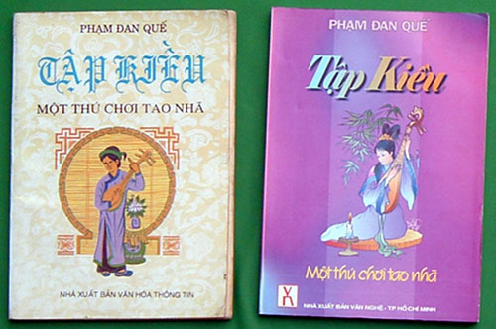

Slide 45
CỦNGCỐ BÀI GIẢNG
1/ Nêu vài nét chính về tiểu sử Nguyễn Du.
2/ Kể tóm tắt ngắn gọn Truyện Kiều theo ba phần của tác phẩm.

Slide 46
Hướng dẫn học tập ở nhà
- Về nhà tập tóm tắt truyện, học kĩ phần giá trị nghệ thuật, nội dung tác phẩm.
- Chuẩn bị bài : Chị em Thuý Kiều
+ Đọc diễn cảm, tìm hiểu vị trí, đại ý đoạn trích
+ Tìm bố cục, nội dung , nghệ thuật của văn bản.Trả lời câu hỏi theo hệ thống câu hỏi sgk.
Häc thuéc c¸c bµi ca dao ®· häc.
2.S­u tÇm c¸c bµi ca dao cïng hÖ thèng.
3.So¹n bµi Ca dao vÒ quª h­¬ng ®Êt n­íc

Slide 47
Xin ch©n thµnh c¶m ¬n !

